Slide 1
大学生创新创业训练计划项目 · 中期检查汇报
智绘PCB——AI智能PCB设计助手
面向 PCB 设计的闭环验证式智能设计助手
汇报人：李泓达（项目负责人） 团队成员：林昊晞 · 刘澈
指导教师：丁文晴
吉林大学 · 仪器科学与电气工程学院 · 测控技术与仪器专业
2026 年 10 月
Notes:
开场：一句话定位——我们在做一个让 AI 给出的每一条 PCB 设计建议都经过规则验证的系统。本次中期检查按学校要求的五个方面汇报。

Slide 2
汇报提纲
01
项目执行情况
是否按立项计划进行
项目速览（截至 2026-10）
技术核心
LLM 闭环验证引擎（建议 → 规则复检 → 修正收敛）
系统版本
v0.8.0（运行时品牌 TraceWise）
真实设计数据集
155 个（立创开源平台）
自动化测试
1289 项全部通过
设计规则 / 工具
71 条 DRC 规则 / 24 项工具
开源
GitHub · MIT 协议 · 101 次提交
02
阶段性成果
系统建成 · 闭环实验 · 数据工程 · 本地智能 · 产出物
03
主要问题及解决方式
五个问题的定位、解法与验证效果
04
下阶段工作计划
两条主线与核心问题工作方案
05
经费使用情况
支出科目与执行特点
1

Slide 3
01 · 项目执行情况
立项目标：以规则引擎闭环验证，破解大模型在 PCB 设计中的幻觉难题
为什么做这个项目
技术答案：闭环验证引擎
通用大模型直接给硬件设计建议会产生「幻觉」——看似合理实则危险，例如把全部 100nF 电容改值时误删 MCU 复位电路电容
人工逐项核对设计规则低效易漏，中小团队与高校学生缺乏专业检查手段
现有 EDA 的 AI 插件多为单一大模型问答：无规则验证、无闭环修正，结果不可信
① LLM 生成 BOM 变更建议
↓
② DRC 规则引擎对设计副本复检
↓
③ 新增违规 → 结构化修正反馈（违规清单 + 修法指引 + 撤销语义）
↓
④ 迭代直至收敛（六状态收敛状态机，危险建议整体撤销）
立项产出目标：EI 论文投稿 ｜ 软件著作权申请 ｜ 真实数据集 20+ 块 ｜ 软件打包发布
立项目标来源：《智绘PCB——AI智能PCB设计助手项目计划书》（2026-08）
2
Notes:
先立靶子：项目要解决的不是“AI 能不能写代码”，而是“AI 的硬件建议可不可信”。闭环验证引擎是全项目的技术主轴，后面所有成果都围绕它展开。

Slide 4
01 · 项目执行情况
总体按立项计划推进：五项节点中四项达成，一项滞后已补齐
立项计划事项 | 计划节点 | 当前进展（2026-10） | 判定
闭环验证引擎与规则体系 | 2026-08 | 71 条规则引擎建成，并通过全量真实实验（79 设计 × 395 条建议） | ✔ 达成
真实数据集扩充至 20+ 块 | 2026 下半年 | 155 个真实设计（79 thing_designs + 76 个 .epro2 工程），约为目标 7.8 倍 | ✔ 超前
EI / 期刊论文投稿 | 2026-09 | 18 页中文期刊口径初稿完成（10-19），待导师审阅后投稿 | ◐ 滞后已补齐
软件著作权申请 | 2026-08 | 材料完备：用户手册 19 页、源程序文档 685 页，具备提交条件 | ✔ 达成
软件打包发布 | 2027 上半年 | Windows 安装包 v0.8.0 已产出，安装 / 卸载全流程验证完毕 | ✔ 提前
总体判断：技术路线未偏离立项计划，结项所需核心节点均已就绪；唯一滞后的论文节点已于 10 月补齐初稿。
3
Notes:
主动说明论文滞后约一个月的原因：9 月先把实验数据做实（覆盖率与指标口径），10 月集中产出初稿——先数据后写作，避免返工。

Slide 5
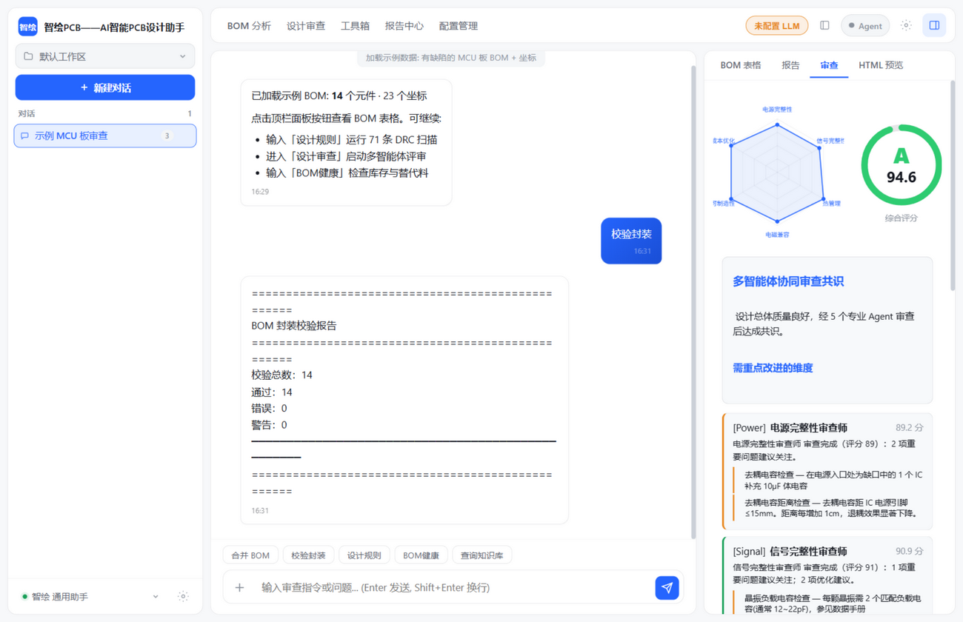
02 · 阶段性成果
成果一：建成完整可用的闭环验证式智能设计助手系统（v0.8）
交互层
Eel Web 界面 · 对话优先工作区 · 系统托盘 / 伴生模式
智能层
本地 BERT 意图识别 · 10 家 LLM 智能路由 · Function Calling Agent
业务层
BOM 管理 · 71 条 DRC 规则 · 5 类审查 Agent · 电路计算引擎 · RAG 知识库
验证层
闭环验证引擎 · 六状态迭代收敛状态机 · DRC 守门
数据层
SQLite 会话库 · ChromaDB 本地知识库 · 155 个真实设计数据集
多智能体审查真实界面：六维雷达图 + 综合评分 A / 94.6
规模：24 项工具 · 12 套电路模板 · 10 家 AI 厂商 · 11 类中文 PCB 知识库
4
Notes:
强调“可用”：不是演示原型，是有 1289 项测试、可打包安装、按工作区管理会话的完整软件。右图为软著手册同款真实截图。

Slide 6
02 · 阶段性成果
成果二：闭环验证全量实验五项指标全部超越立项目标
94.2%
1.14 轮
100%
95.7%
94.2
BOM 变更收敛率
平均修正轮次
危险建议消除率
缺陷注入检出率
多智能体审查均分
立项目标 > 70%
立项目标 ≤ 2.0
目标 > 80%（blocking 级）
280 次注入检出 268
立项目标 > 75
实验规模：79 个立创开源真实设计 × 5 类建议 = 395 条建议全量验证；对照立项时小样本实验（收敛 65% / 消除 76.5%），全量真实数据下全面提升。
39 条危险建议被 LLM 识别后整体撤销——「AI 只会让设计变好，不会变差」由守门机制从机制上保证
全部 395 条建议零错误执行；闭环收敛由指纹重复、周期振荡、连续发散等六种终止状态判定
数据来源：experiment_results/run_thing_full_glm53（GLM-5.3，973 次调用 / 210.6 万 tokens），指标口径与论文初稿一致
5
Notes:
这是全项目最核心的一页。每个数字都能在实验目录下复现；答辩追问时口径：收敛率按 BOM 变更类建议计，100% 指 blocking 级新增违规消除。

Slide 7
02 · 阶段性成果
成果三：自研 .epro2 解析器打通真实数据，规则覆盖率提升至 100%
立创 .epro2 为未公开格式：自研解析器 78/78 工程解析成功，与官方导出交叉验证 100% 一致
元件 947/947 · 网络 667/667 · BOM 位号 885=885，坐标中位误差 0.0003 mm
以真实铜箔数据重标定走线阈值：全量误报 8394 → 4000（−52%），检出覆盖口径不变
激活长期失效的锐角 / 直角规则：110231 个真实拐角中检出锐角 862 处、直角 2146 处
复现：python scripts/epro2_rule_coverage.py（零 LLM、零网络，45 秒）；数据集合计 155 个真实设计
6
Notes:
口径要讲清：A=规则真的执行了判断，B=实际报出违规。71 条规则全部可判定；两条口径都能一键复现，不是数字灌水。

Slide 8
02 · 阶段性成果
成果四：意图识别升级为本地 BERT（95.2%），DRC 稳态 12.6 毫秒
本地智能 · 离线可用
性能优化
工程质量
95.2%
12.6 ms
1289 项
引擎意图识别准确率
稳态 DRC 全量检查（原 520 ms，41×）
pytest 自动化测试全部通过
自研 TextCNN 升级为 rbt3 BERT（ONNX fp16），裸模型 96.4%
59 项路由语义探针全部通过
本地 CPU 推理，摆脱云端 API 依赖
根因剖析：耗时来自重复 ML 前向，而非算法复杂度
双检锁预热 + BootStep 常驻缓存
UI 冒烟 57 项全过（含深色 / 伴生模式）
金样快照锁定 2048 项断言，指标口径防漂移
规则抽查常态化（9-18 / 10-06 两轮报告）
口径：测试规模为 2026-10-14 提交（3121bdd）时点；意图识别为 data/nlu_eval.json 评估集
7
Notes:
三个数字对应三类同学的工作：成员B的模型线、性能专项、以及全员的质量底线。BERT 升级同时保留了关键词与云端兜底，短命令由模板覆盖。

Slide 9
02 · 阶段性成果
成果五：论文初稿、软著材料、安装包、开源仓库四类产出全部落地
01 学术论文
02 软件著作权
《面向 PCB 设计的 LLM 闭环验证引擎》初稿 18 页（2026-10-19）：中文期刊口径，6 图 5 表 4 公式 16 篇文献；指标全部取自全量实测，逐页排版校验通过
《智绘PCB—AI智能PCB设计助手软件 V1.0》：用户操作手册 19 页（嵌 5 图）、源程序文档 34138 行 / 685 页、36 条静态目录——申请材料完备，待提交
03 软件交付
04 开源与过程资产
Inno Setup 安装包 + onedir 发行版 v0.8.0；运行时品牌定名 TraceWise；安装、卸载、升级全流程在真机验证
GitHub 开源（MIT 协议）· 101 次提交全程留痕；实验数据、脚本与报告全部可复现，分工报告 / 代码示例文档齐备
论文与软著材料位于仓库 论文/ 与 软著材料/ 目录，可现场查验
8
Notes:
论文今天刚出初稿、尚未提交 git；软著按学校流程走完提交即可。若评委问论文进度：已进入导师审阅阶段。

Slide 10
03 · 主要问题及解决方式
五个主要问题均已定位并解决，解法全部经真实数据验证
遇到的问题 | 解决方式 | 验证效果
LLM 幻觉：危险建议看似合理实则致命 | 闭环验证：DRC 复检 + 结构化修正反馈 + 撤销语义 + 守门 | blocking 级新增违规消除率 100%，39 条危险建议被整体撤销
立创 .epro2 格式无公开文档，真实数据进不来 | 自研解析器，并与官方导出做交叉验证 | 78/78 解析成功；元件 / 网络 / BOM 100% 一致
规则误报多，个别规则「静默失效」（死代码、漏 import） | 真实铜箔数据重标定阈值；专项审计暴露隐藏缺陷 | 误报 −52%；修复 5 处隐藏缺陷，锐角规则重新激活
早期指标区分度不足（消除率恒为 100%） | 评审误报族判据修正，指标口径重新定义并冻结 | 误报 1761 → 1691；金样快照锁定，结果可复现
依赖云端 API，离线场景不可用 | 自研轻量模型本地化，并升级为 BERT | 意图识别本地推理，准确率 95.2%，无需联网
遗留事项：安装包未做代码签名（未签名 exe 会被杀软拦截）→ 已列入下阶段，申请代码签名证书解决。
9
Notes:
讲问题的原则：每个问题都给出“定位—解法—验证”三段式，避免只列问题不给方案。指标区分度一条最能体现科研严谨性，可展开讲。

Slide 11
04 · 下阶段工作计划
下阶段两条主线：论文投稿与软著提交，核心问题均有明确工作方案
10 月下旬
论文定稿投稿
导师审阅 → 期刊模板套排 → 投稿
11 月
软著提交
申请表 + 材料报送，跟进审查进度
12 月
技术收尾
需求电流等剩余规则 · 锐角分级校准 · KiCad 接入预研
2027 上半年
结题冲刺
跨模型对比补充实验 · 结题材料 · 企业试用对接
→
→
→
核心问题工作方案
论文线：补齐作者 / 单位信息 → 按目标期刊模板套排 → 导师审定后投稿；同步确定备选期刊，规避单一期刊审稿周期风险
结论普适性：跨模型全量对比（DeepSeek 已冒烟通过，GLM-5.3 全量已完成）按时间余量推进
分发风险：申请代码签名证书，解决未签名 exe 被杀软拦截的分发问题
结题对齐：按立项「发展规划」推进 KiCad 生态与企业试用对接，2027 上半年形成结题材料
10
Notes:
两条主线都有明确责任人与时间点：论文由李泓达牵头、软著由林昊晞牵头、实验收尾由刘澈牵头。

Slide 12
05 · 经费使用情况
经费使用规范、执行进度正常，开支以资料与云服务为主
支出科目 | 已使用 | 用途说明
大模型 API / 云服务 | ≈ ¥3 | 闭环全量实验 210.6 万 tokens 实测约 ¥2.9；多模态截图分析走已有订阅
图书资料与打印装订 | 待对账 | 立项 / 中期材料、论文与用户手册打印装订
知识产权事务费 | ¥0 | 软件著作权登记费自 2017 年起国家免收，未发生代理费
差旅与会议 | ¥0 | 本期以本地开发与线上调研为主，未发生差旅
设备购置 | ¥0 | 纯软件研发：使用团队自有电脑与开源软件栈，无大额采购
执行特点
成本结构健康：无大额设备采购，最大单项为小额 API 充值
控费机制：本地模型优先 + 多云路由 + 零 LLM 可复现脚本，把实验成本压至两位数以内
合规：无超支、无科目调剂；决算将随结题材料一并报送
注：立项预算额度以项目申报书为准；表内金额为项目组台账口径，提交前将与财务报销凭证逐项核对更新。
11
Notes:
★提交前必做：把申报书预算额度与实际报销数填进左表（当前为台账口径）。“待对账”一格按财务系统数字替换。项目本质是软件研发，经费执行率低是正常情况，重点讲控费机制。

Slide 13
中期检查结论
1. 执行情况：总体按立项计划推进，技术路线未偏离；唯一滞后的论文节点已于 10 月补齐 18 页初稿
2. 阶段性成果：系统 v0.8 建成可用；闭环实验收敛率 94.2%、危险建议消除率 100%、缺陷检出 95.7%，五项指标全面超越立项目标
3. 问题与解决：幻觉、数据、误报、指标口径、离线化五大问题全部闭环，解法均经 155 个真实设计数据验证
4. 下阶段：论文投稿与软著提交两条主线，配套明确工作方案，2027 上半年具备结题条件
开源仓库：github.com/Lin-666spring/eda_ai_assistant · 智绘PCB 项目组（李泓达 · 林昊晞 · 刘澈） · 2026-10
Notes:
结论页停留 during Q&A。预期问题：①覆盖率口径（A/B 两口径）②为什么自研解析器（官方导出交叉验证）③论文投稿目标期刊。

